Slide 1

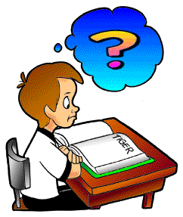
Toán
LUYỆN TẬP
(TRANG 109)

Slide 2
KHỞI ĐỘNG:
- Một năm có bao nhiêu tháng ? Là những tháng nào ?
Một năm có 12 tháng. Là những tháng
1, 2, 3, 4, 5, 6, 7, 8, 9, 10, 11, 12
- Một tuần lễ có bao nhiêu ngày ? Ngày đầu tuần là thứ mấy? Ngày cuối tuần là thứ mấy?
- Một tuần lễ có 7 ngày. Ngày đầu tuần là thứ hai. Ngày cuối tuần là chủ nhật.

Slide 3
Toán
Luyện tập
Bài 1: Đây là tờ lịch tháng 1, tháng 2, tháng 3 năm 2004
Tháng 1
Thứ hai |  | 5 | 12 | 19 | 26
Thứ ba |  | 6 | 13 | 20 | 27
Thứ tư |  | 7 | 14 | 21 | 28
Thứ năm | 1 | 8 | 15 | 22 | 29
Thứ sáu | 2 | 9 | 16 | 23 | 30
Thứ bảy | 3 | 10 | 17 | 24 | 31
Chủ nhật | 4 | 11 | 18 | 25
Tháng 2
Thứ hai |  | 2 | 9 | 16 | 23
Thứ ba |  | 3 | 10 | 17 | 24
Thứ tư |  | 4 | 11 | 18 | 25
Thứ năm |  | 5 | 12 | 19 | 26
Thứ sáu |  | 6 | 13 | 20 | 27
Thứ bảy |  | 7 | 14 | 21 | 28
Chủ nhật | 1 | 8 | 15 | 22 | 29
Tháng 3
Thứ hai | 1 | 8 | 15 | 22 | 29
Thứ ba | 2 | 9 | 16 | 23 | 30
Thứ tư | 3 | 10 | 17 | 24 | 31
Thứ năm | 4 | 11 | 18 | 25
Thứ sáu | 5 | 12 | 19 | 26
Thứ bảy | 6 | 13 | 20 | 27
Chủ nhật | 7 | 14 | 21 | 28
5
Thứ hai
8
Thứ hai
Thứ ba
3
Thứ bảy
7
14
21
28
28
Xem tờ lịch trên rồi cho biết:
Ngày 3 tháng 2 là thứ ba.
a/ Ngày 3 tháng 2 là thứ mấy?
Ngày 8 tháng 3 là thứ mấy?
Ngày 8 tháng 3 là thứ hai.
Ngày đầu tiên của tháng 3 là thứ mấy?
Ngày đầu tiên của tháng 3 là thứ hai.
Ngày cuối cùng của tháng 1 là thứ mấy?
Ngày cuối cùng của tháng 1 là ngày thứ bảy
Thứ hai đầu tiên của tháng 1 là ngày 5.
b/ Thứ hai đầu tiên của tháng 1 là ngày nào?
Chủ nhật cuối cùng của tháng 3 là ngày nào?
Chủ nhật cuối cùng của tháng 3 là ngày 28.
Tháng 2 có bốn thứ bảy. Đó là ngày 7, 14, 21, 28.
Tháng 2 có mấy ngày thứ bảy? Đó là các ngày nào?
Tháng 2 năm 2004 có 29 ngày.
c/ Tháng 2 năm 2004 có bao nhiêu ngày?

Slide 4
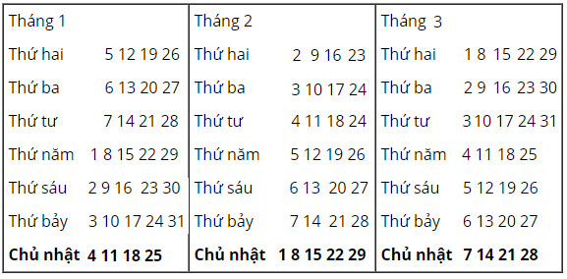
TOÁN
Luyện tập
1
Đây là tờ lịch tháng 1, 2, 3 năm 2004:

Slide 5
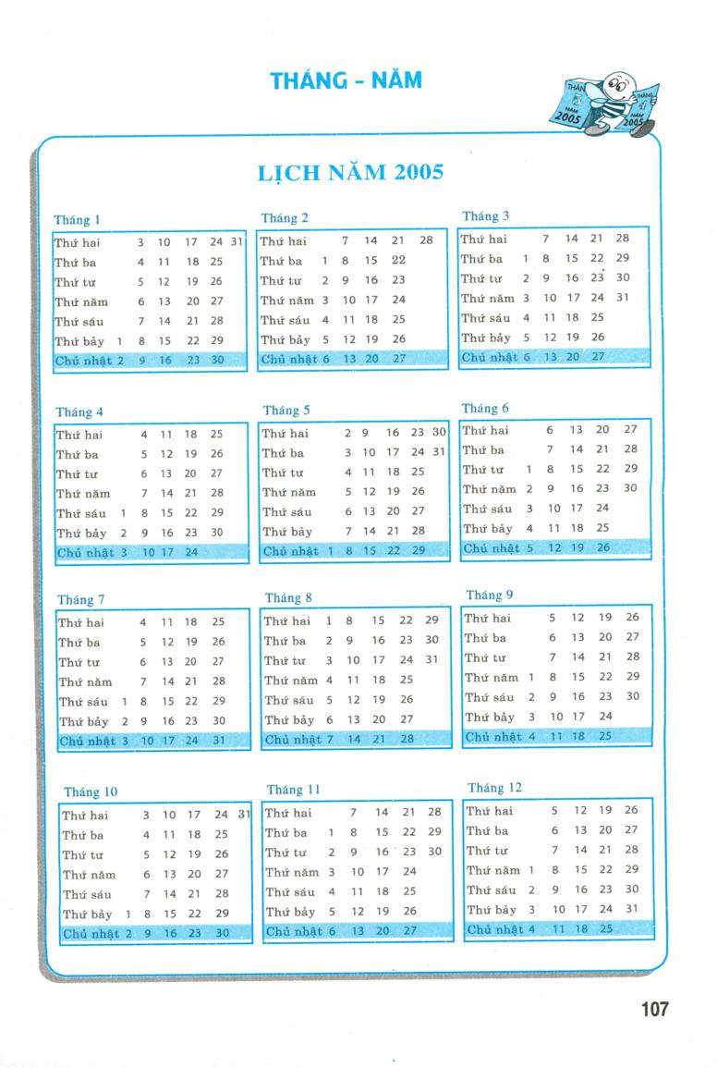
2
Xem lịch năm 2005 rồi cho biết :
31

Slide 6
TOÁN
Luyện tập
3
Xếp tên tháng vào ô có số ngày phù hợp :
Tháng 1
Tháng 2
Tháng 3
Tháng 4
Tháng 5
Tháng 6
Tháng 7
Tháng 8
Tháng 9
Tháng 10
Tháng 11
Tháng 12
Tháng có 30 ngày | Tháng có 31 ngày

Slide 7
Luyện tập
4
Khoanh vào chữ đặt trước câu trả lời đúng:
Ngày 19 tháng 8 là thứ tư thì ngày 2 tháng 9 cùng năm đó là:
A
Thứ hai
B
Thứ ba
C
Thứ tư
D
Thứ năm

Slide 8
Làm thế nào em tính được : Ngày 19 tháng 8 là hai thì ngày 2 tháng 9 cùng năm là thứ tư.
- Trước hết, em phải xác định được tháng 8 có 31 ngày.
Sau đó, em có thể tính dần :
19 tháng 8 là
Thứ hai.
20 tháng 8 là
thứ ba
21 tháng 9 là
thứ tư
2 tháng 9 là
thứ hai.

Slide 9
Củng cố - Dặn dò.
Về nhà tập xem lịch.
- Xem trước bài “Hình tròn, tâm, đường kính, bán kính”

